Slide 1
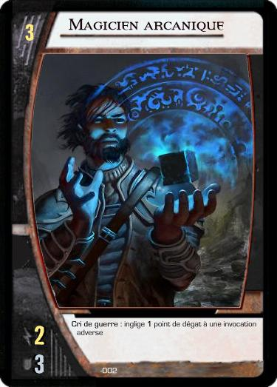
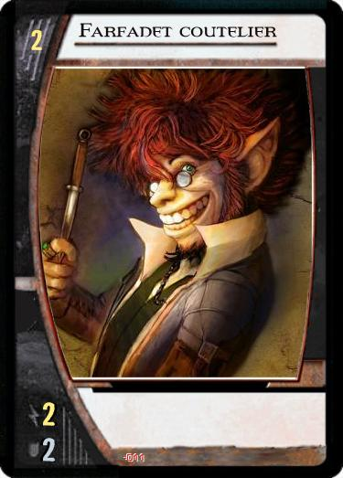
Fallen Heroes The Blood’s Revenge
Gaëtan CHAMBOUVET-LAURICELLA Groupe 6
Max SANFILIPPO
Enzo MUHLINGHAUS
Tanguy MAQUINGHEN

Slide 2
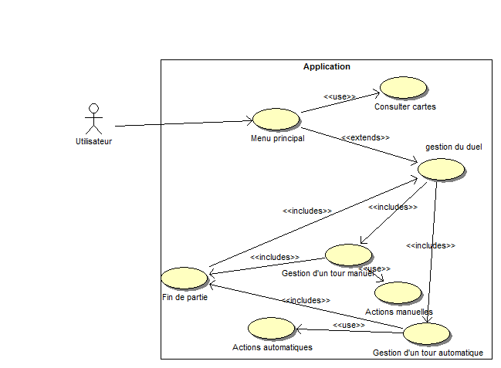
Diagramme des use cases

Slide 3
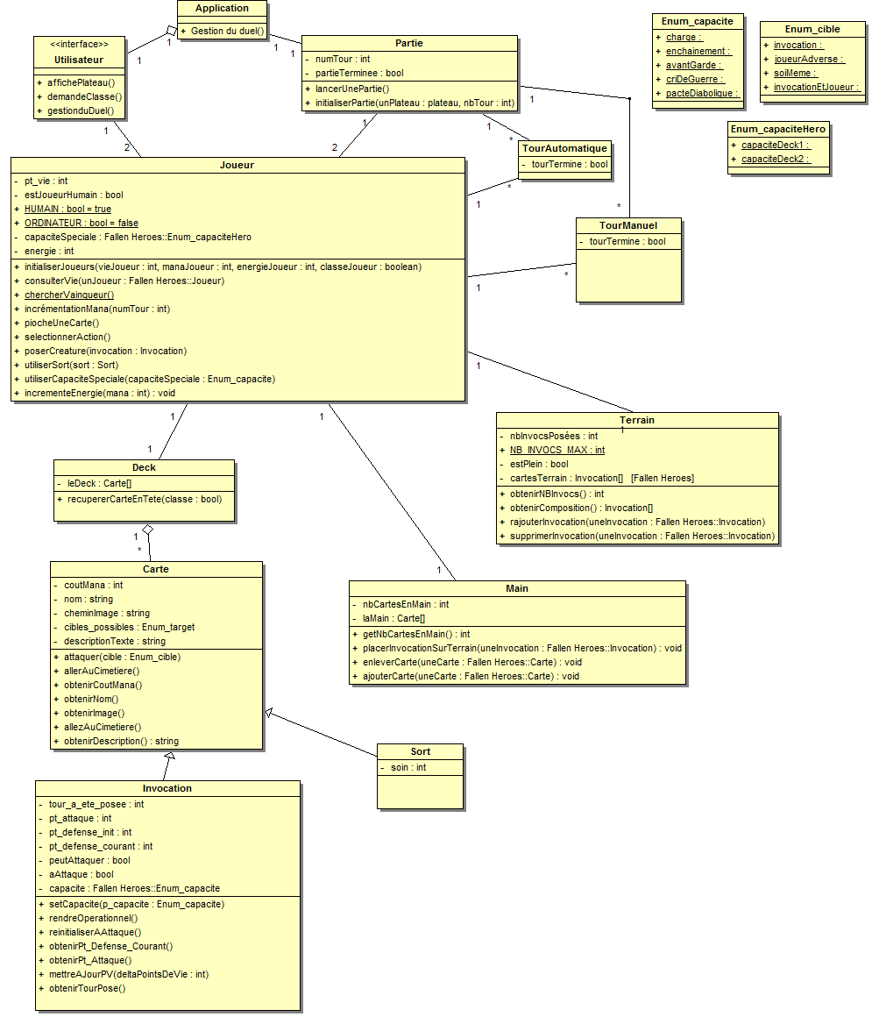
Diagramme de classes

